Slide 1
אז מה זה ?TCP

Slide 2
תכונות של TCP
פרוטוקול אמין הבנוי על גבי בסיס לא אמין
מאפשר זרימה דו-כיוונית של מידע
משתמש במספרי הודעות ושליחות מחדש כדי לוודא שחבילות אומנם מגיעות ומגיעות לפי הסדר
יש הודעה אם הייתה תקלה בתקשורת

Slide 3
TCP Flags
דגל | משמעות | באיזה שלב בקשר בשימוש
SYN | יצירת קישור | בהתחלה
FIN | סיום קישור | בסוף (מפתיע, אה?)
RST | איפוס/הריגת קישור | בהתחלה ובסוף
ACK | אישור על הגעת חבילה | לאורך כל הקישור
URG | העברת מידע חשוב ללא עיכוב | בRFC
PSH | המקבל מתבקש להעביר את המידע ישירות וללא עיכוב | לעיתים

Slide 4
Three Way handshake
השלבים
שרת מאזין לחיבור
לקוח מתחבר
מדוע חשוב ISN ייחודי?
SYN [seq = 333, ack = 0]
SYN ON, ACK OFF
SYN ACK [seq = 123, ACK = 333+1]
ACK [seq = 333+1, ACK = 123+1]

Slide 5
ניתוק הקשר ב TCP
FIN, ACK
ACK
FIN, ACK
ACK

Slide 6
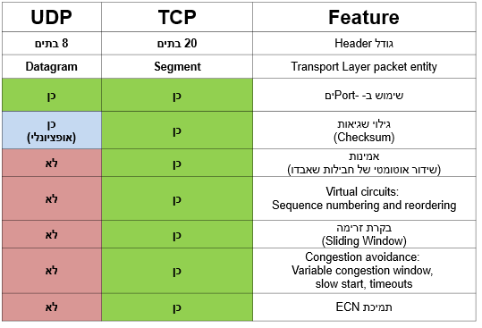
הבדל בין tcp ל udp

Slide 7
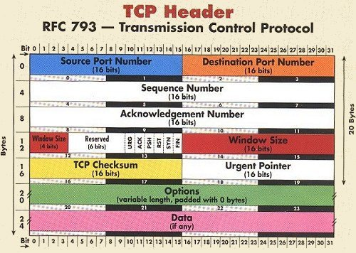
מרכיבים של פקטת TCP

Slide 8
מה אנחנו עשינו
תחילת הקשר
סגירת קשר
שליחת data
בדיקה של הdata שהגיעה ושליחה מחודשת בעט תקלה(בעזרת checksum)
Class tcp שמכיל את כל ה flags ורוב התכונות של tcp מומש על ידי udp.

